Slide 1
Лекция 1. Введение в основы экономики

Slide 2

Лектор
Кравченко Александр Александрович
кандидат экономических наук
Руководитель MeMicroMacro: центра популяризации экономической
науки и поведенческих исследований
https://vk.com/memicromacro

Slide 3



Лектор
Кравченко Александр Александрович
кандидат экономических наук
Контакты:
+37529-752-88-55
aliaksandr.krauchanka.econ@gmail.com
https://vk.com/wildsent
https://t.me/AliaksandrKr

Slide 4
СТОИТ ЛИ ХОДИТЬ НА ЛЕКЦИИ?

Slide 5
НУЖНО ЛИ ВЕСТИ КОНСПЕКТ?
Зачем?
Как измерить результативность?
Mueller, P. A., & Oppenheimer, D. M. (2014). The pen is mightier than the keyboard: Advantages of longhand over laptop note taking. Psychological Science, 25, 1159–1168.

Slide 6
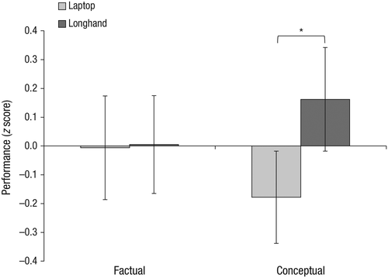
НУЖНО ЛИ ВЕСТИ КОНСПЕКТ?

Slide 7
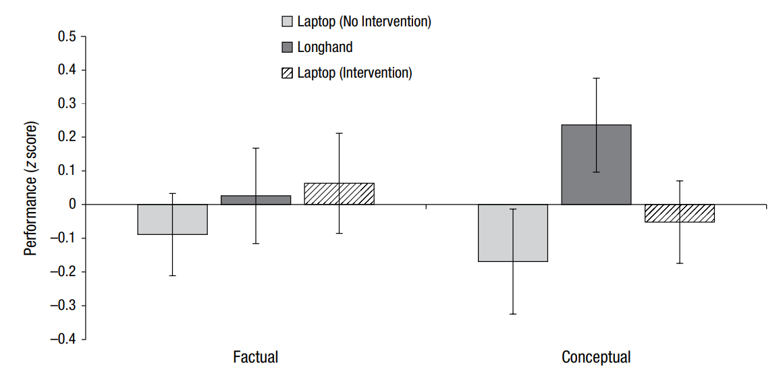
НУЖНО ЛИ ВЕСТИ КОНСПЕКТ?

Slide 8
Экзамен… и как его избежать
Экзамен письменно: 9 вопросов в билете.
Условия «автомата» (все условия с оператором «и» (&) ):
Рекомендация на автомат от преподавателя, который ведет семинарские занятия
Дополнительные пункты в «учебную карму»:
2 дополнительных балла: Оценка «9».
З дополнительных балла: Оценка «10».

Slide 9
За что получаем дополнительные баллы
Участие в поточной конференции;
Участие в экономическом эксперименте от «MeMicroMacro»;
Участие в экономической конференции с публикацией тезисов;
Дополнительные задания по ходу работы.

Slide 10
Общая информация о курсе «Экономическая теория»
24 лекции
9 семинаров (?)
Январь 2020: поточная конференция, консультация, экзамен.

Slide 11
Базовая литература:
Экономическая теория: учеб. пособие / под общ. ред. А.В. Бондаря, В.А.Воробьева. – Минск: БГЭУ
Макконнелл, К.Р. Экономикс: принципы, проблемы и политика: учеб. / К.Р. Макконнелл, С.Л. Брю, Ш. М. Флинн
Мэнкью, Н.Г. Принципы экономикс
Хейне, П. Экономический образ мышления

Slide 12
Тема 1. ЭКОНОМИЧЕСКАЯ ТЕОРИЯ: ПРЕДМЕТ И МЕТОД
1. Общая и частные экономические науки. Разделы экономической теории.
2. Предмет и функции экономической теории. Экономические категории и экономические законы.
3. Экономическая теория, прогнозы и экономическая политика. Позитивная и нормативная экономическая теория.
4. Методы экономической науки: общие и частные. Предельный, функциональный и равновесный анализ.

Slide 13
Перед тем как начнем
«Смею утверждать, что все мы, кто учит студентов, грешны в том, что рассказываем гораздо больше, чем им хочется — или нужно — знать. Я бы даже предположил, что фактически мы рассказываем о наших предметах больше, чем считаем необходимым знать о них сами. В этом — одна из причин, почему при чтении лекций мы испытываем потребность в записях.»
(Ноэль Мак-Инис)

Slide 14
Экономика – это о чем?

Slide 15
Что из этого будут или уже исследовали экономисты?
1 2 3 4 56 7 89
Почему сложно купить хороший подержанный автомобиль.
Исчезновение спряжений глаголов в английском языке.
Цены на недвижимость.
Безопаснее ли ездить на велосипеде в шлеме или без него.
Различные стоимости страховки.
Влияние кишечных паразитов на мозг.
Хорошая ли идея оставлять миску с кешью на столе перед обедом.
Распределение студентов по специальностям в ВУЗе.
Поиск романтического партнера.
Обесценивание денег.
10

Slide 16


Slide 17
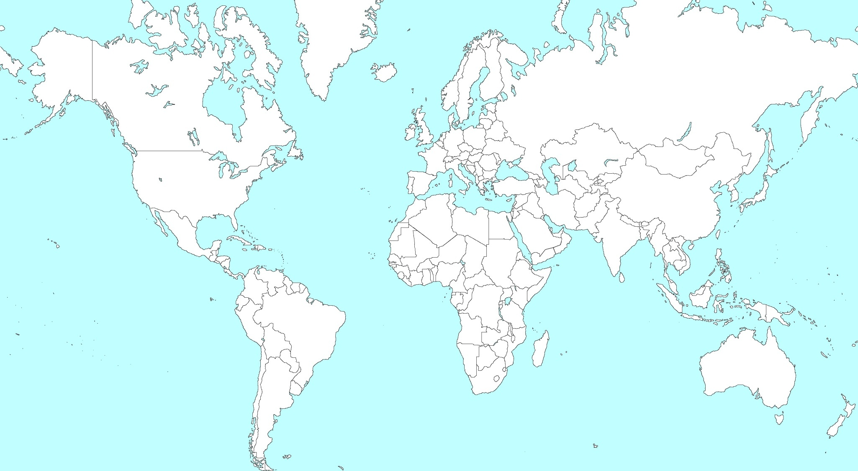
Экономика стала "научной империей"
Социология
Психология
Экономика
Урбанистика
Право

Slide 18
Экономическая наука сегодня
Выпускники бизнес-школ и экономических специальностей лидируют по доходам и заработной плате
Множество влиятельных журналов, бестселлерами регулярно становятся экономические книги
Мнение экономистов ценно, они рекомендуют и направляют развитие многих стран
Профессия | Средняя заработная плата, 2018, Белстат
Информация и связь, информационные технологии | 3873 руб.
Деятельность воздушного транспорта | 2600 руб.
Финансовая и страховая деятельность | 2212 руб.

Slide 19
Вопрос 1. Общая и частные экономические науки. Разделы экономической теории.
ЭКОНОМИКА - ресурсы, блага, организации и экономические отношения, взятые в единстве и взаимосвязи, образуют упорядоченную систему

Slide 20
Пару определений
Экономическая теория – это наука, которая изучает закономерности, описывает факты, связанные с процессами производства, распределения, обмена и потребления материальных и нематериальных благ в условиях ограниченности ресурсов
Экономическая теория (экономикс) – общественная наука, которая изучает пути более эффективного использования редких ресурсов для удовлетворения потребностей людей
Экономическая теория (экономикс) – наука изучающая выбор людей в условиях дефицита.

Slide 21
В начале была проблема…
Меркантилизм;
Физиократы;
Классическая экономическая теория;

Slide 22
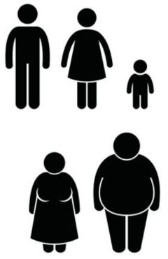

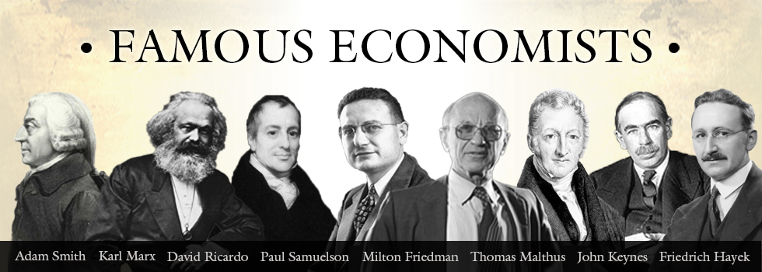
Эволюция экономической науки
Томас Карлайл в 19 веке назвал экономику "мрачной наукой" (dismal science). Почему?
ТОМАС МАЛЬТУС "Опыт о законе народонаселения»:
В книге он доказывал, что из-за ограниченности плодородной земли рост населения приведет к тому, что большинство людей со временем умрут от голода

Slide 23
В начале была проблема…
Меркантилизм;
Физиократы;
Классическая экономическая теория;
Неоклассическая экономическая теория (Маржиналистская революция);
Кейнсианство;
Неокейнсианство;
Монетаризм;
Институционализм;
Поведенческая экономика…

Slide 24

Общая и частные экономические науки
Налогообложение
Менеджмент
Финансы
Маркетинг Бухгалтерский учет
Экономическая теория:
Международная экономика
Макроэкономика
Микроэкономика

Slide 25
РАЗДЕЛЫ ЭКОНОМИЧЕСКОЙ ТЕОРИИ
Микроэкономика изучает функционирование отдельных экономических субъектов с целью выявления условий и механизмов эффективного размещения ограниченных ресурсов.
СУБЪЕКТЫ:
ЧЕЛОВЕК ФИРМА ОТРАСЛЬ

Slide 26
РАЗДЕЛЫ ЭКОНОМИЧЕСКОЙ ТЕОРИИ
Макроэкономика анализирует национальную экономику как единое целое с целью установления механизмов достижения макроэкономического равновесия (или избегания макроэкономической нестабильности).
СУБЪЕКТЫ:
ДОМАШНИЕ ХОЗЯЙСТВА
ФИРМЫ
ГОСУДАРСТВО
ЗАГРАНИЦА

Slide 27
РАЗДЕЛЫ ЭКОНОМИЧЕСКОЙ ТЕОРИИ
Международная экономика изучает закономерности взаимодействия хозяйственных субъектов разных государств в области международного обмена товарами, услугами и факторами производства.
СУБЪЕКТЫ:
СТРАНЫ
МЕЖДУНАРОДНЫЕ СОЮЗЫ

Slide 28
Вопрос 2. Предмет и функции экономической теории. Экономические категории и экономические законы.
ЧТО ИЗУЧАЕМ – ПРЕДМЕТ
Адам Смит: богатство общества, важнейшая цель - установление конкретных путей роста благосостояния
Давид Рикардо: законы, регулирующие распределение общественного продукта между различными классами общества
Карл Маркс: отношения между людьми, складывающиеся в процессе производства, распределения, обмена и потребления экономических благ.

Slide 29
Предмет экономической теории
Альфред Маршалл: побудительные мотивы, которые наиболее сильно и устойчиво воздействуют на поведение человека в его хозяйственной деятельности

Slide 30
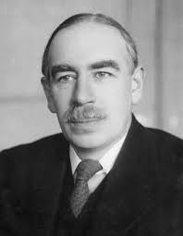
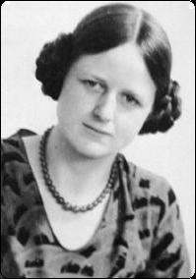
А есть ли ПРЕДМЕТ?
Джон М. Кейнс : «Экономическая наука является скорей не доктриной, а методом, аппаратом и техникой мышления, которые помогают владеющему ими приходить к правильным выводам».
Джоан Робинсон: экономическая наука как «ящик с инструментами».

Slide 31
ФУНКЦИИ ЭКОНОМИЧЕСКОЙ ТЕОРИИ
Познавательная функция: экономическая теория раскрывает сущность экономических явлений и способствует формированию экономического мышления.
Методологическая функция: знания и специфические методы исследования, вырабатываемые экономической теорией, используются конкретными экономическими дисциплинами.
Практическая функция: открытые закономерности являются основой для осуществления экономической политики.

Slide 32
Определения
Сфера исследования
Объект исследования (то, на что направлено внимание данной науки)
Субъект исследования
Предмет исследования
экономическая жизнь, или среда, в которой осуществляется хозяйственная деятельность;
экономические явления в обществе и природе
человек (домашнее хозяйство), фирма (группа людей), государство
экономическое поведение субъектов хозяйствования

Slide 33
Экономические категории и законы
ЭКОНОМИЧЕСКИЕ КАТЕГОРИИ: совокупность специальных терминов экономиста, которые он использует для описания экономических процессов и явлений
спрос
инфляция
деноминация
девальвация

Slide 34
Экономические законы
устойчивые, повторяющиеся, причинно обусловленные связи и взаимосвязи экономических явлений

Slide 35
Вопрос 3. Экономическая теория, прогнозы и экономическая политика. Позитивная и нормативная экономическая теория.

Slide 36
Политическая экономия (до конца 19 века)
Позитивная ЭТ
Знания о том, что есть
Строит прогнозы
Нормативная ЭТ
Знания о том, что должно быть
Ставит цели и предлагает пути их достижения
Разрабатывает методы достижения целей, отслеживает результаты

Slide 37

Почему важно различать позитивные и нормативные экономические идеи?
Позитивная
теория это
реальность, а
нормативная –
наши желания
Нормативные
идеи не всегда
реализуемы
Нормативные идеи могут быть вредны для
экономики

Slide 38
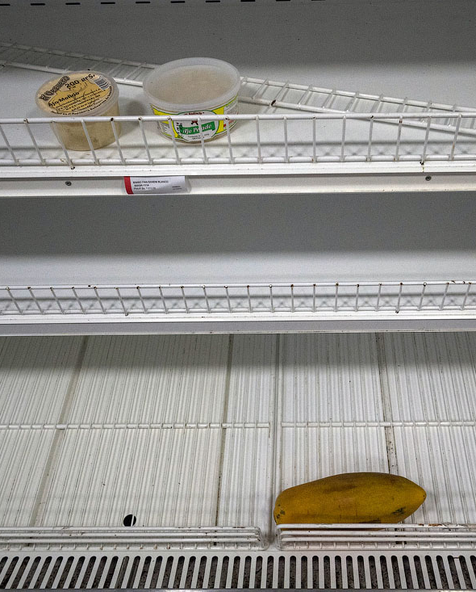
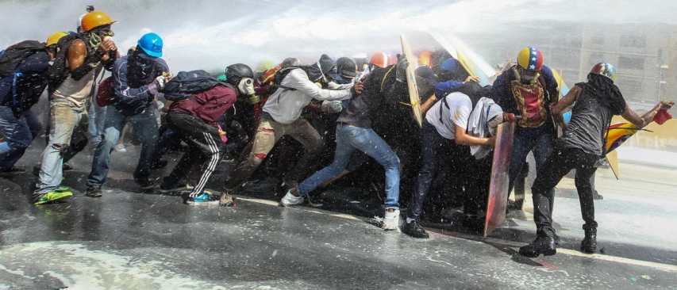
Пример - Венесуэла
Пытались построить «социализм 21 века»
Приняли закон о справедливых ценах
Итоги:
- Производителям стало невыгодно продавать товар,
возник дефицит товаров
- Товары стали продавать на черном рынке еще дороже
Государство вводит систему регулирования покупок по отпечаткам пальцев или по номеру пасспорта – например, 1 тюбик зубной пасты на человека в неделю.
Итоги:
1) Население целый день стоит в очередях, а потом устраивает митинги
2) Цены в среднем за год выросли на
1 млн процентов
3) Население бежит из страны, где
государство не справляется с функциями
(уже около 2 млн беженцев)

Slide 39
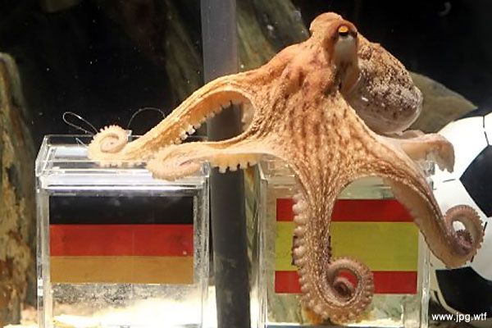

Прогнозы: почему экономисты так часто ошибаются?
Осьминог-оракул Пауль:
Предсказал 12 из 14
исходов футбольных матчей
Экономисты
(теоретики и практики):
В 1990-е годы смогли заранее
предсказать лишь
2 из 60 рецессий

Slide 40
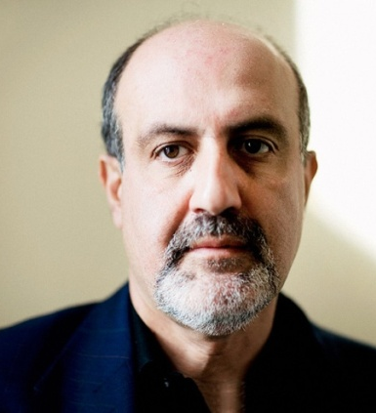
Причины ошибок в прогнозах:
Самоуничтожающиеся пророчества. Нассим Талеб «Черный лебедь»: если бы кто-нибудь в 2001 году смог бы предугадать и разработать эффективные меры защиты против нападения на башни-близнецы в США, то это позволило бы избежать исполнения предсказания.
Самовыполняющиеся пророчества. Если мы доверяем влиятельному эксперту, то его оценка может вызвать подъем или спад в экономике.
Экономика является сложной и постоянно изменяющейся системой: слишком много данных, большая неопределенность, каждое решение имеет последствия

Slide 41
Вопрос 4. Методы экономической науки: общие и частные. Предельный, функциональный и равновесный анализ.
Как можно изучать экономические процессы?

Slide 42
Общенаучные методы (абстрагирование, анализ и синтез, индукция и дедукция, аналогия)
Частные (экономические) методы («при прочих равных условиях», моделирование, предельный, функциональный и равновесный анализ)

Slide 43



анализ
синтез

Slide 44
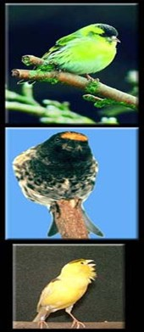

индукция – от частного к общему
птицы
дедукция – от общего к частному

Slide 45
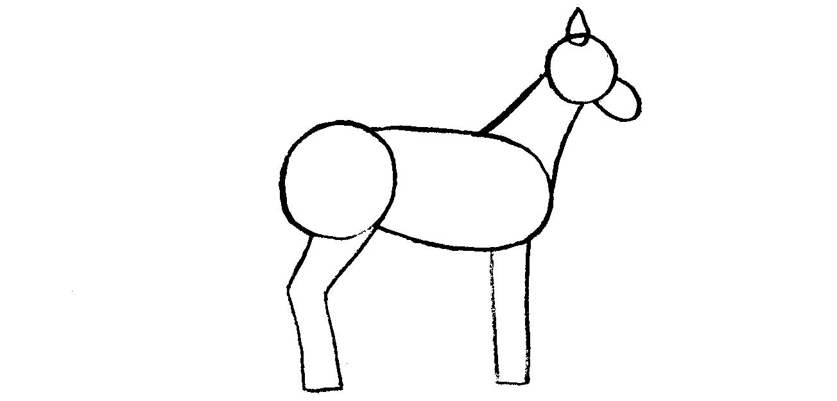

Общенаучные методы
Абстрагирование состоит в отвлечении от несущественных сторон и выделении постоянных и характерных черт исследуемого объекта.
Аналогия —перенос одного или ряда свойств с известного явления на неизвестное. Играет важную роль в рождении новых идей и гипотез.
Гэри Беккер: семья как фирма

Slide 46
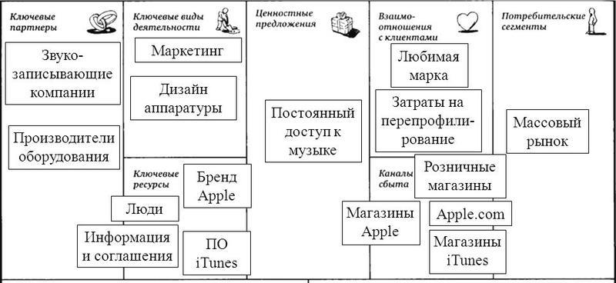
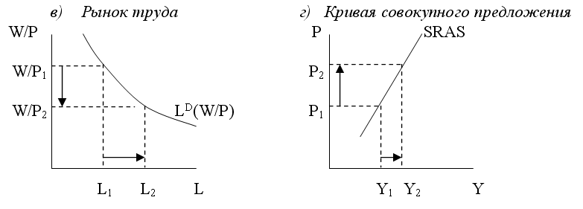
Частные методы
Моделирование экономических явлений и процессов – это исследование объектов познания посредством анализа некоторых вспомогательных объектов (моделей).
Фирма (модель-схема)
Рынок труда (графико-математическая модель)

Slide 47
Частные методы
Функциональный анализ позволяет исследовать закономерности изменения одной экономической величины в зависимости от другой и установить способ связи между этими величинами.
Например: функция спроса от цены:
Q = a – b*P, Q=f(P),
Где Q – количество покупаемого товара
P – цена товара
a, b – коэффициенты
Предельный анализ основан на изучении количественных изменений, возникающих при предельно малом изменении какой-либо экономической переменной, влияющей на данное явление
(производные в математике)

Slide 48
Частные методы
Принцип «при прочих равных условиях»: для того, чтобы исследовать влияние только одной независимой переменной принимается допущение о неизменности всех других переменных модели.
Равновесный анализ: экономические явления анализируются в условиях нахождения их в равновесии, то есть у экономических агентов отсутствуют мотивы к изменению сложившегося состояния.
СПРОС на товар = ПРЕДЛОЖЕНИЕ товара

Slide 49
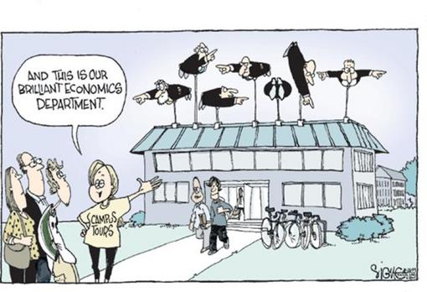
Спасибо за внимание!
Это наш экономический факультет

